Slide 2
Let’s Talk About Yes!
Valentijnsactie

Slide 3
Let’s
Talk
About
YES!
Het recht om…
Valentijnsactie

Slide 4
Mensenrechten
Mensenrechten zijn vastgelegd
in de Universele Verklaring van de Rechten van de Mens (UVRM).
Hierin staat bijvoorbeeld:
Het recht op je eigen mening
Het recht om te trouwen met wie je wil
Het recht om te geloven wat je wil
Het recht op onderwijs
Het recht op eigendom
Maar ook
Het recht op zelfbeschikking

Slide 5
Zelfbeschikking?

Slide 6
Artikel 3 van de UVRM: ‘Iedereen heeft recht op leven, vrijheid en onschendbaarheid van zijn persoon’
Zelfbeschikking betekent dat je het recht hebt om over jezelf te bepalen.
Als je minderjarig bent doe je dat
samen met je ouders of verzorgers,
die moeten jou beschermen.

Slide 7
Wat zou jij doen?

Slide 8
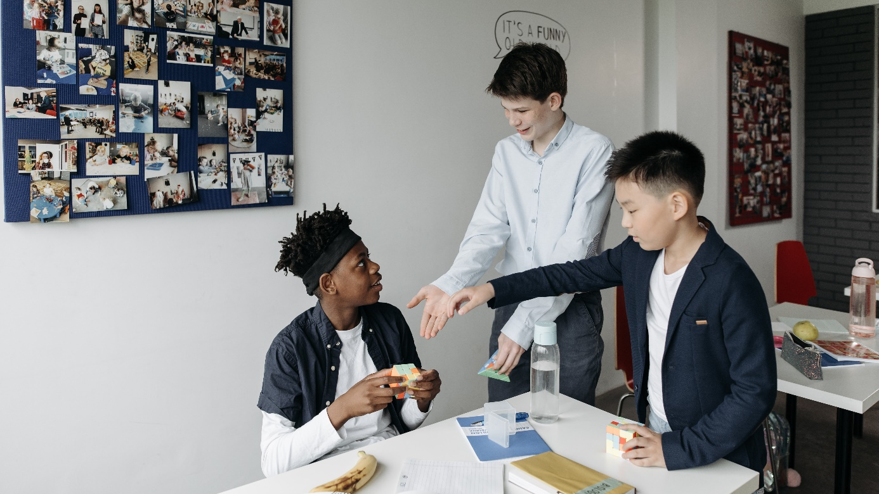
Wat denk je
dat hier
gebeurt?
Zijn deze kinderen vrienden van elkaar?
Waarom denk je van wel/niet?
Wat denk je dat deze kinderen tegen elkaar zeggen op het moment van de foto?

Slide 9
Wat zie je op deze foto over ‘het recht op eigendom’?
Zie je op deze foto ook iets over ‘het recht op zelfbeschikking’?

Slide 10
Nee, ik wil niet
Ja, ik wil wel

Slide 11
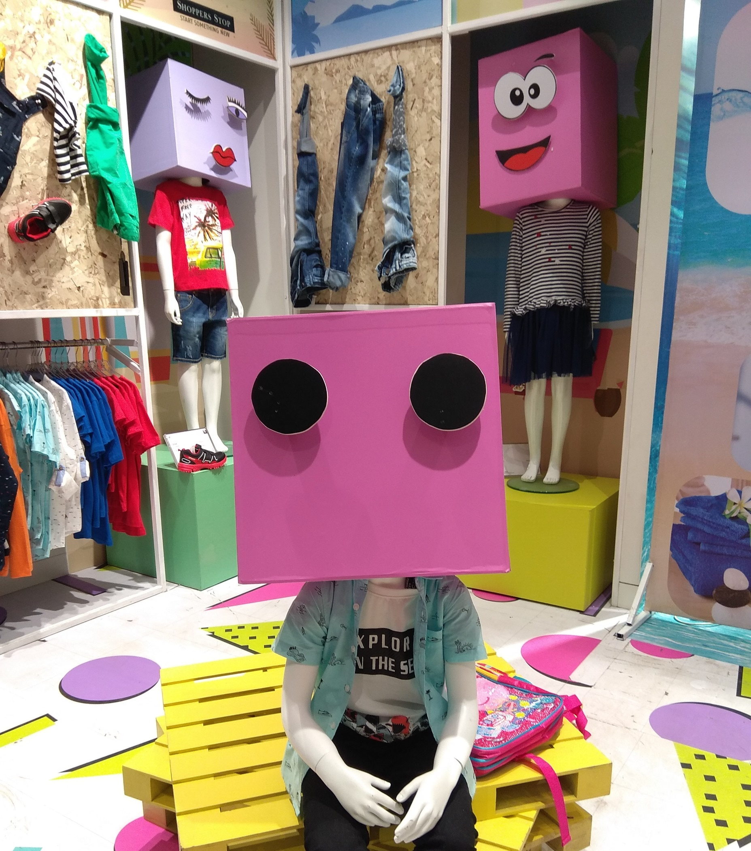
Rowan en Marley komen vaak bij elkaar over de vloer. Rowan zit veel aan Marley’s spullen en legt ze dan niet terug. Ook leent Rowan vaak kleding van Marley. Marley moet dan heel vaak om zijn kleding vragen voordat Rowan het weer teruggeeft. Nu komt Rowan binnen met de favoriete pet van Marley op.
‘Mag ik hem lenen?’ vraagt Rowan.
Wat herken je in deze situatie over het ‘recht op eigendom’?

Slide 12
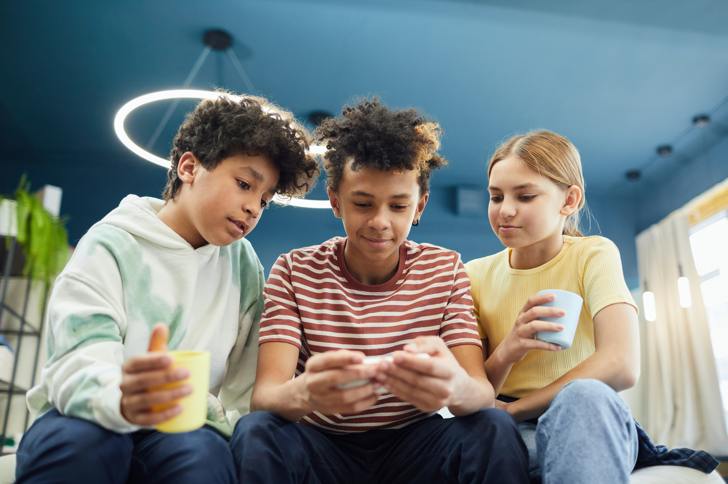
Yu en Robin zitten in de tweede klas van de middelbare school. Ze gaan goed met elkaar om en er staan dan ook veel selfies van de twee op hun telefoons. Yu wil graag één van de foto’s op Instagram plaatsen, maar het is niet zeker of Robin die foto wel zo leuk vindt. Wat moet Yu nu doen?
Wat heeft deze situatie te maken met het ‘recht op zelfbeschikking’?

Slide 13
JA + NEE =
nee
JA + UHM =
nee
NEE + JA =
nee
JA + JA =
ja

Slide 14
Bij welke situatie vond je het moeilijk om ‘nee’ te zeggen?
Wat als je geen ‘nee’ kan of durft te zeggen?
Kan je ook ‘ja’ zeggen maar daarbij alsnog je grenzen aangeven?

Slide 15
Let’s Talk About Yes!

Slide 16
Instemming vragen

Slide 17
Duidelijk ‘ja’ of ‘nee’ zeggen is moeilijk
Extra moeilijk als je iemand leuk vindt
Instemming (consent) vragen
Zeggen wat je wilt
Zeker bij zoenen of aanraken

Slide 18
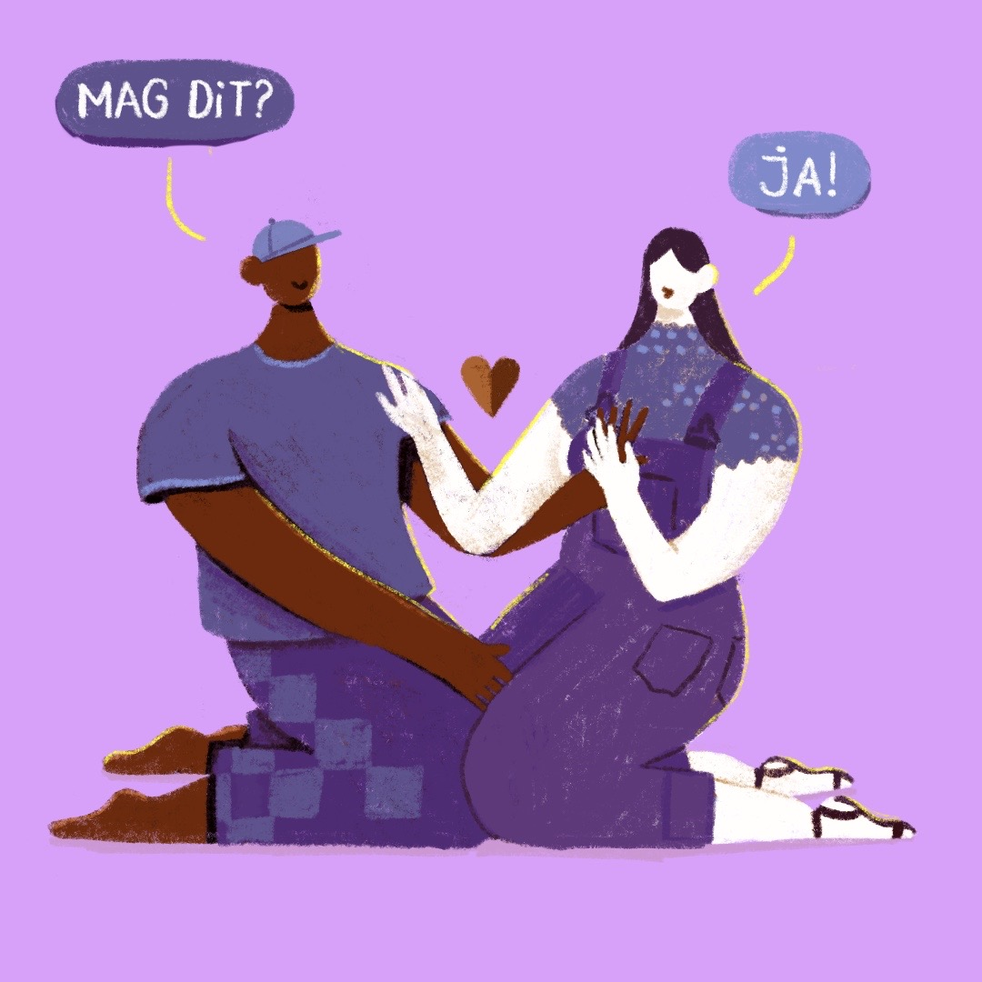
Iman en Noa zitten in groep 8 en gaan na school samen naar de stad. Ze zijn verliefd op elkaar. Ze geven elkaar altijd een stevige knuffel bij het afscheid nemen. Nu wil Noa ook graag een kus geven aan Iman.
Wat zou jij Noa voor advies geven om dit aan te pakken?
Hoe kan Iman reageren?

Slide 19
Let’s
Talk
About
Yes!
Laten we het eens over ‘JA’ hebben
Amnesty zegt dat consent (instemming) vragen ervoor zorgt dat er minder vervelende dingen gebeuren die met seks te maken hebben.
Hier moet ook een wet voor komen. Deze wet zorgt ervoor dat alle (seksuele) aanrakingen die je niet wil strafbaar zijn
Een grote groep dappere mensen is actie aan het voeren om ervoor te zorgen dat deze wet er komt.

Slide 20
Actie

Slide 21
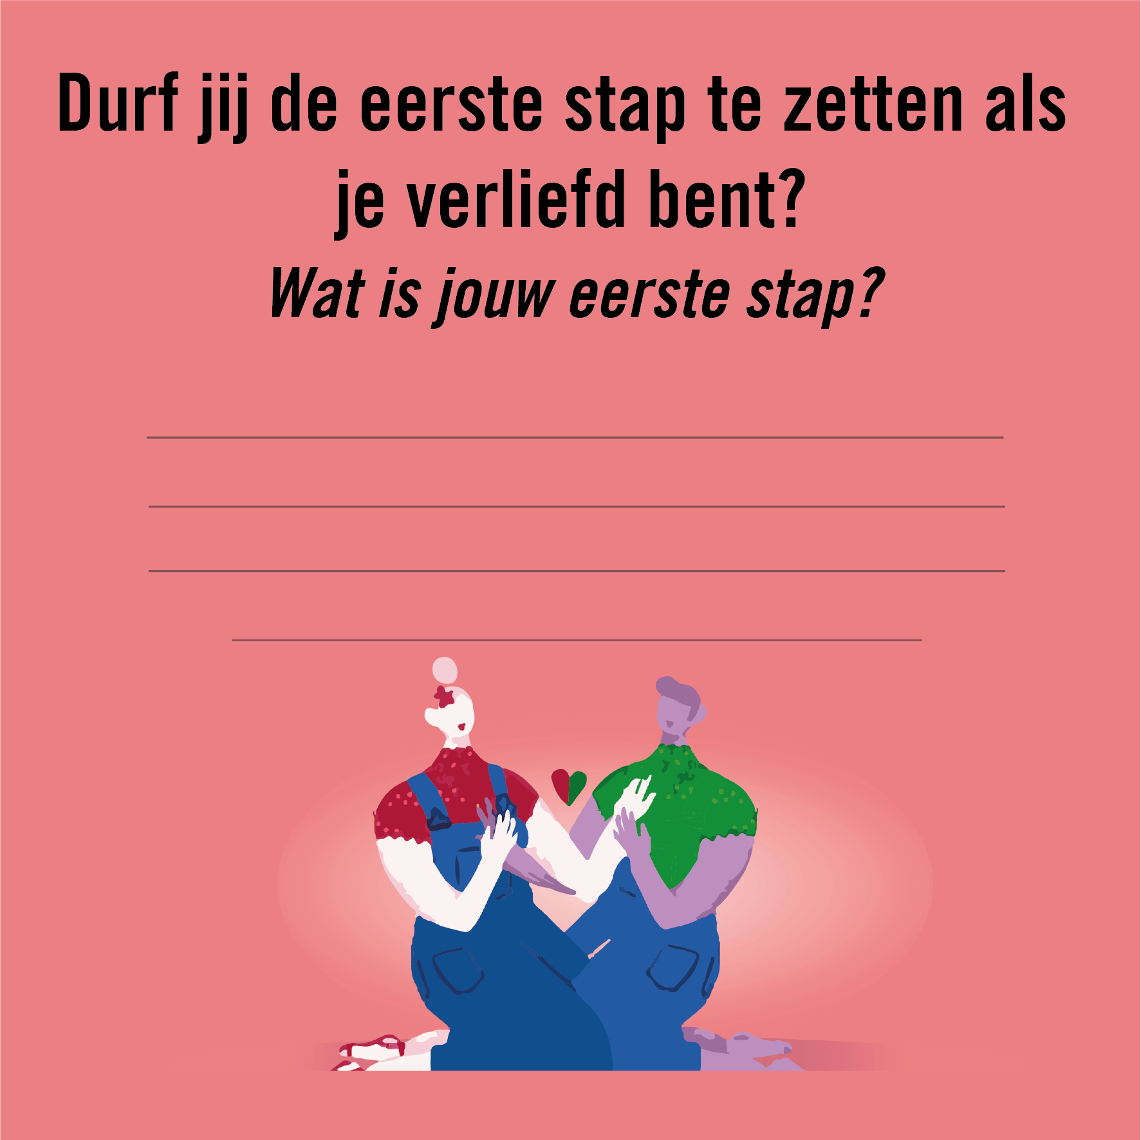
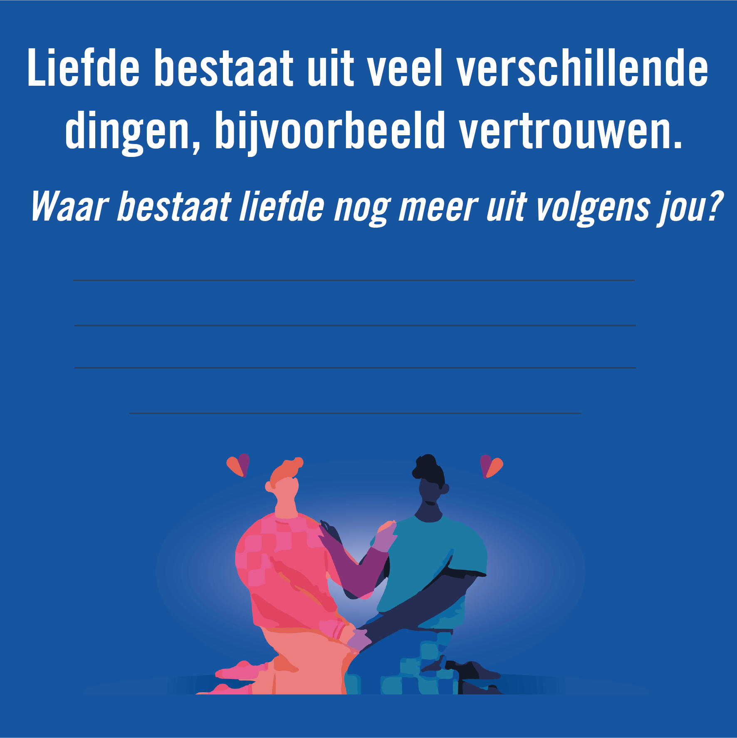
Talkies

Slide 22
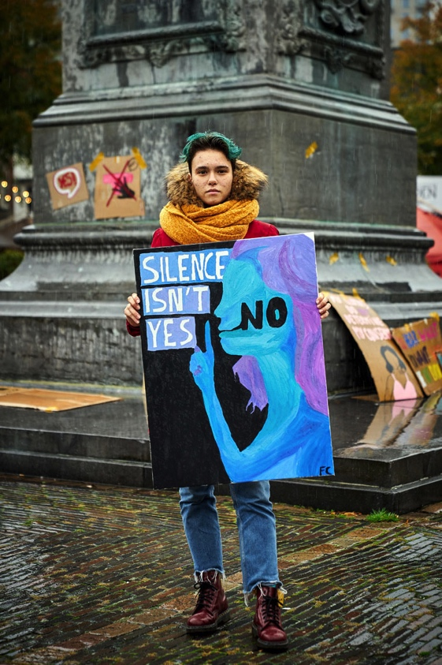
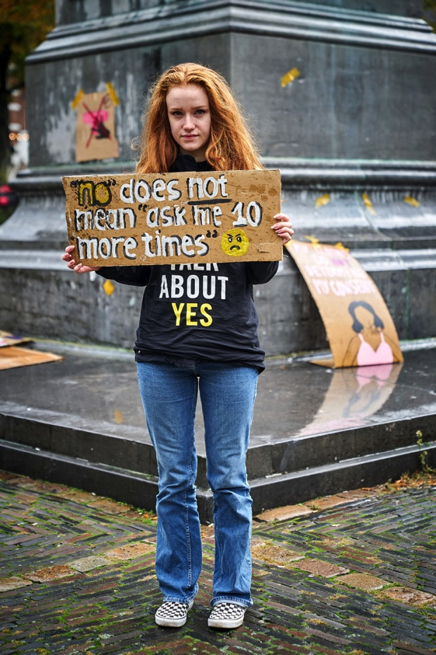
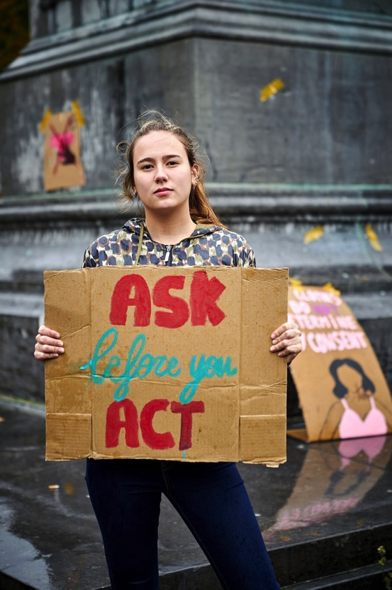
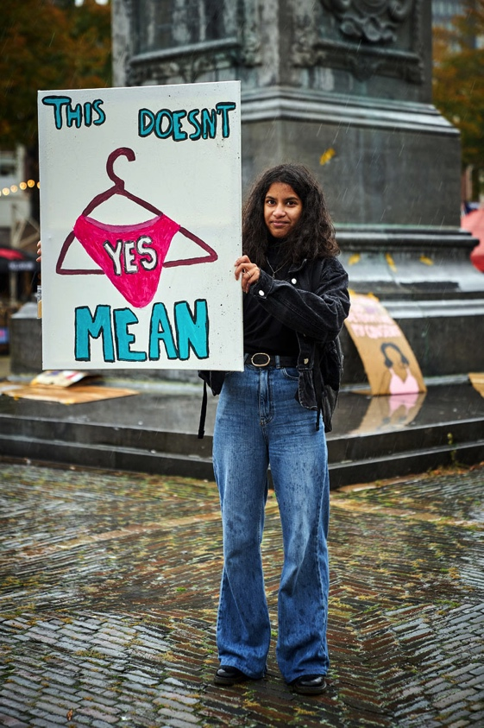
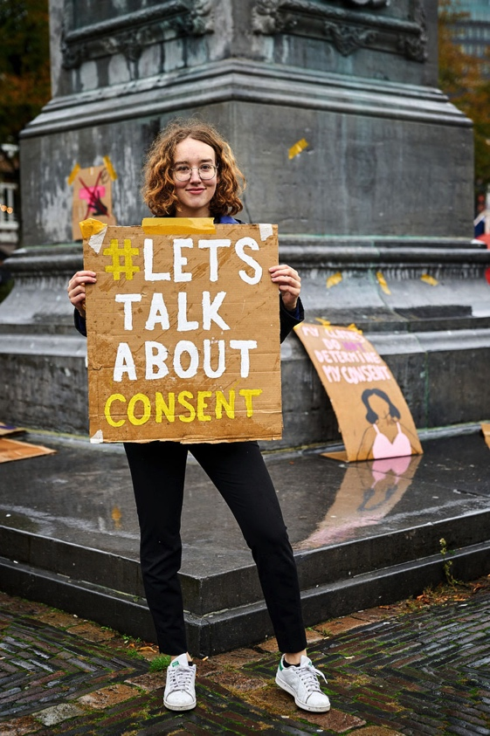
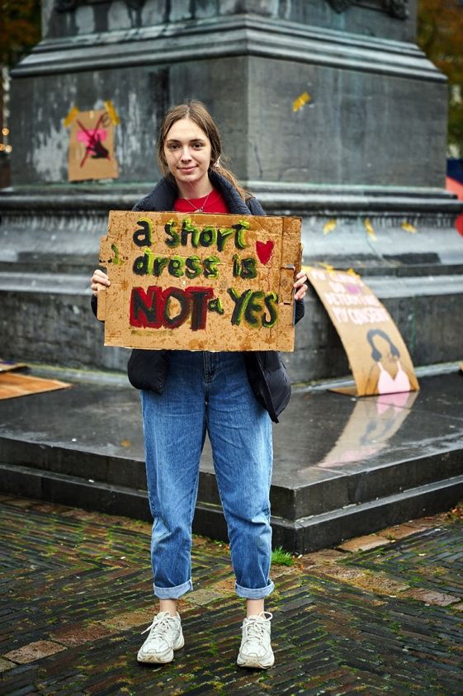
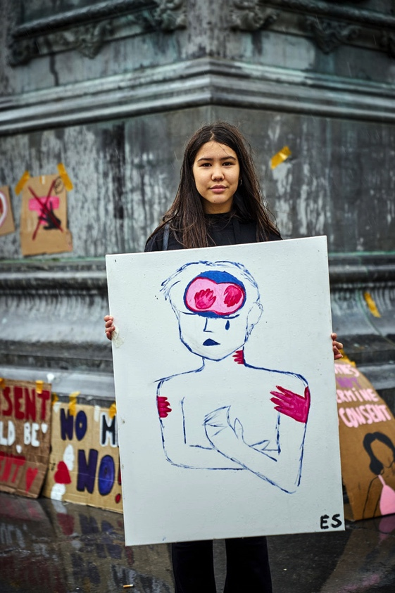
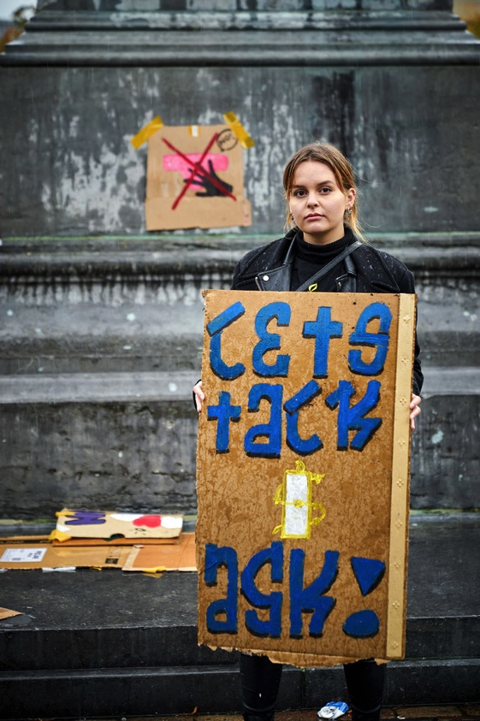
Schrijf een bericht aan de activisten.
Juist nu!

